Slide 1
Abstraktní a nezobrazivé tendence v umění I. poloviny 20.století
Futurismus
Orfismus
Neo-plasticismus (De Stijl)
Suprematismus
Konstruktivismus

Slide 2
Hilma Aft Klint 1862-1944

Slide 3
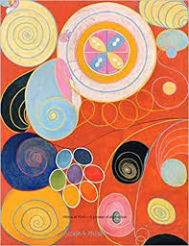
Staggering’: The Ten Largest, Youth, 1907.

Slide 4
Svanen 1915

Slide 5
Wassily Kandinsky 1866-1944
Kozáci 1911

Slide 6
Všichni svatí I, 1911

Slide 7
Kompozice V, 1911

Slide 9
Internal necessity arises from three mystical sources. It is composed
of three mystical necessities:
1. Every artist, as creator, must express what is peculiar to himself (element of personality).
2. Every artist, as child of his time, must express what is peculiar to his own time (element of style, in its inner value, compounded of the language of the time and the language of the race, as long as the race exists as such).
3. Every artist, as servant of art, must express what is peculiar to art in general (element of the pure and eternally artistic, which pervades every individual, every people, every age, and which is to be seen in the works of every artist, of every nation, and of every period, and which, being the principal element of art, knows neither time nor space).
These three mystical necessities are the three necessary elements of
the work of art, which are closely bound up with one another, i.e., they interact upon each other, a phenomenon that in every age expresses the unity of the work of art. The first two elements, however, embrace the first two elements, however, embrace the

Slide 10
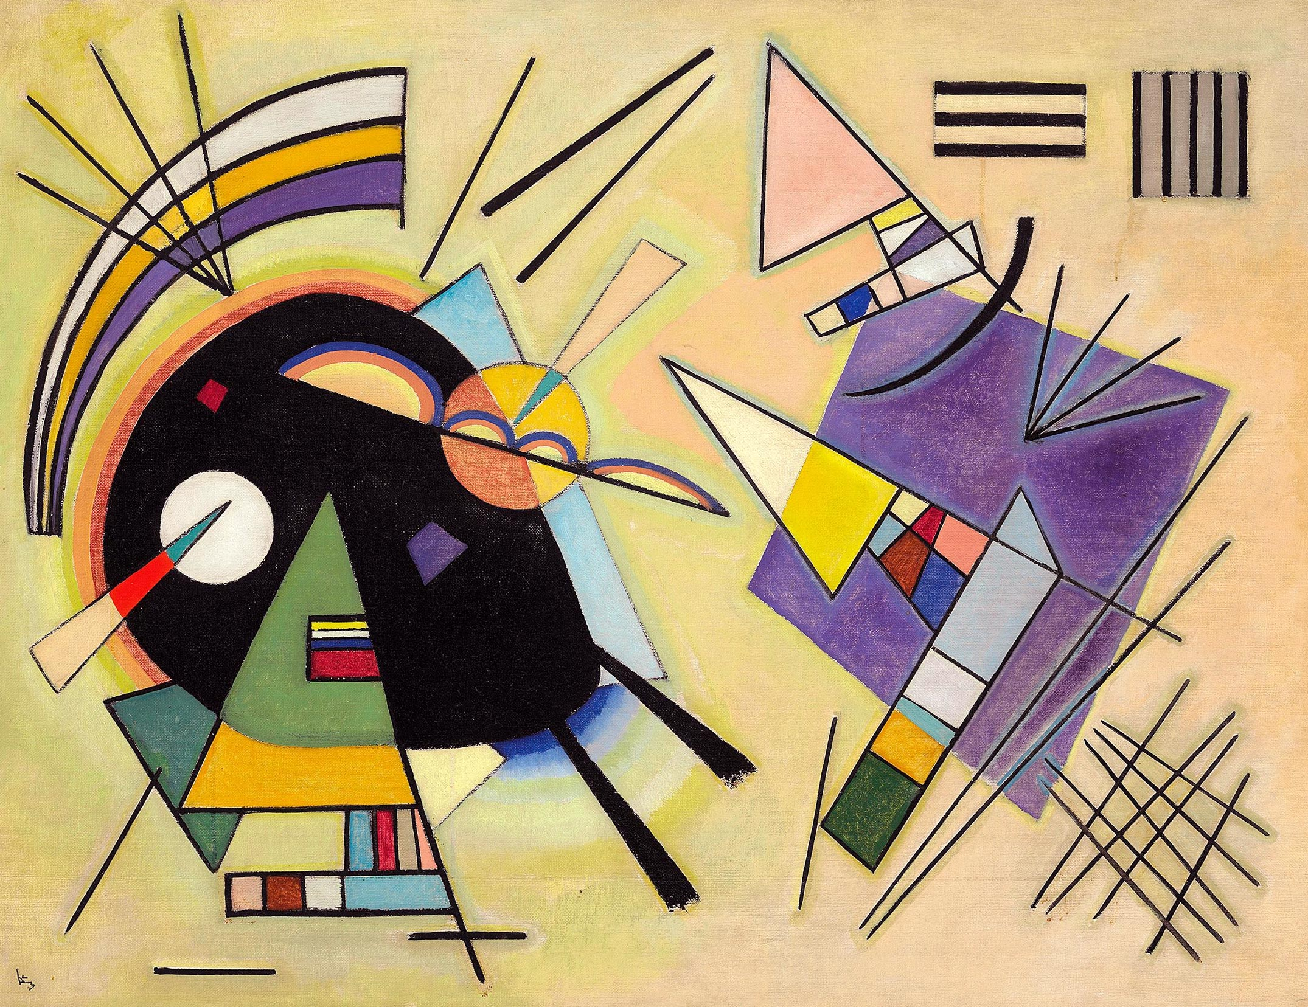
Černá a fialová 1923

Slide 11
Francis Picabia 1879-1953
Caoutchouc, (Guma) 1909.

Slide 12
František Kupka, 1871-1957
Amorfa, dvoubarevná fuga 1912

Slide 13
Newtonovy kruhy 1911-12

Slide 14
Teplá chromatika 1911

Slide 15
Luigi Russolo 1885-1947
Revolta 1911

Slide 16
Umberto Boccioni 1882-1916
Dynamika cyklisty 1913

Slide 17
Piet Mondrian
Jabloň v květu 1912

Slide 18
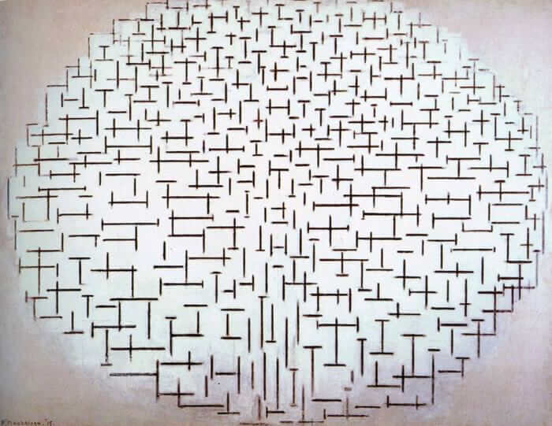
Kompozice č. VII, 1913 Molo a oceán 1915

Slide 19
Piet Mondrian, 1872-1944
Kompozice 1921

Slide 20
Theo van Doesburg 1883-1931
Konstrukce v prostoru

Slide 21
Bart van der Leck
Kompozice 1916

Slide 22
Neoplasticismus
Všeobecné principy neoplasticismu:
1. The plastic means must be the rectangular plane or prism in primary colors (red, blue, and yellow) and in noncolor (white, black, and gray). In architecture, empty space can be counted as noncolor, denaturalized material as color. 2. Equivalence in the dimension and color of the plastic means is necessary. Although varying in dimension and color, the plastic means will nevertheless have an equal value. Generally, equilibrium implies a large area of noncolor or empty space opposed to a comparatively small area of color or material. 3. Just as dual opposition is required in the plastic means, it is also required in the composition. 4. Constant equilibrium is achieved by the relationship of position and is expressed by the straight line (boundary of the pure plastic means) in its principal, perpendicular opposition. 5. Equilibrium that neutralizes and annihilates the plastic means is achieved through the relationships of proportion in which they are placed and which create vital rhythm. 6. Naturalistic repetition, symmetry, must be excluded.
Postupně jsem dospěl k názoru, že kubismus logicky nedomyslel své vlastní objevy. Nedovedl proces abstrakce ke konečnému cíli, výrazu čisté reality….Je tedy třeba přírodní formy redukovat až na čisté neměnné poměry.
Jeho vyjadřovacím prostředkem je čistá, přesně určená barevná plocha jako ekvivalent povrchu obrazů, to znamená: barva zůstává plochou v ploše…..Protikladem barvy je nebarva, totiž bílá, černá a šedá.

Slide 23
Jean Arp
Sophie Taeuber-Arp, Composition with Oblique Lines and a Small Transparent Circle, 1916-18
Jean Arp, Cucifixion, 1914

Slide 24
Kazimír Malevič 1879-1935
Hlava venkovské dívky 1913

Slide 25
Bílá na bílé Černý obraz, 1915

Slide 26
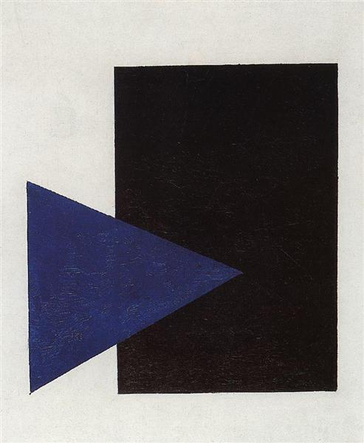
,
Suprematistický obraz: 8 červených krychlí
Černý obdélník, modrý trojúhelník 1915

Slide 27
Když jsem se přiklonil k bezpředmětnému malířství, chtěl jsem jen mimochodem dokázat, že suprematismus nemá nic společného s předměty, obrazhovými tématy atd., ale že –bez jakéhokoliv dalšího kvalifikování –je pouze všeobecně „abstraktní.“
Suprematismem rozumím nadvládu čirré senzibility ve výtvarném umění
Černý čtverec na bílém pozadí se stal první výrazovou formou pocitů nevázaných na předměty: čtverec= pocit, bílá plocha +“Nic“, to co je mimo pocit.
Suprematismus – v malířství či architektuře . Je prost jakékoliv sociální nebo jiné materialisticvké tendence.

Slide 28
Suprematistická výstava 0,10 Petrohrad 1915

Slide 29
Architektony

Slide 30
Alexandr Rodčenko 1891-1956
Non-Objective Painting no. 80 (Black on Black) 1918

Slide 31
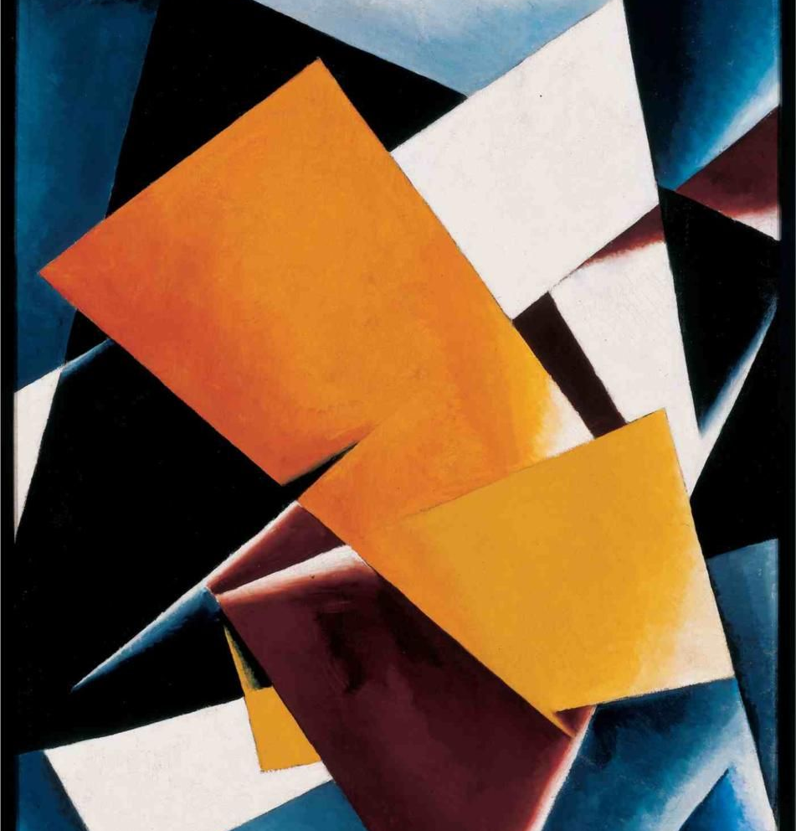
Ljubov Popova 1889-1924

Slide 32
Architektonická kompozice 1918

Slide 33
Katarzyna Kobro 1898-1951 a Wladyslaw Strzeminski 1893-1952

Slide 35
Paul Klee
Květnový obraz 1925

Slide 36
Otto Freundlich 1878-1943

Slide 37
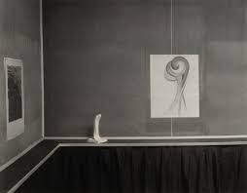
Galerie 291 (Photo Secession) 1905-1917

Slide 38
Armory show 1913

Slide 39
Arthur Dove
Nature symbolized, No. 2, 1914

Slide 40
Marsden Hartley, 1877-1943
Abstrahované formy 1913

Slide 41
Painting no. 5, 1914-15 Movement 2

Slide 42
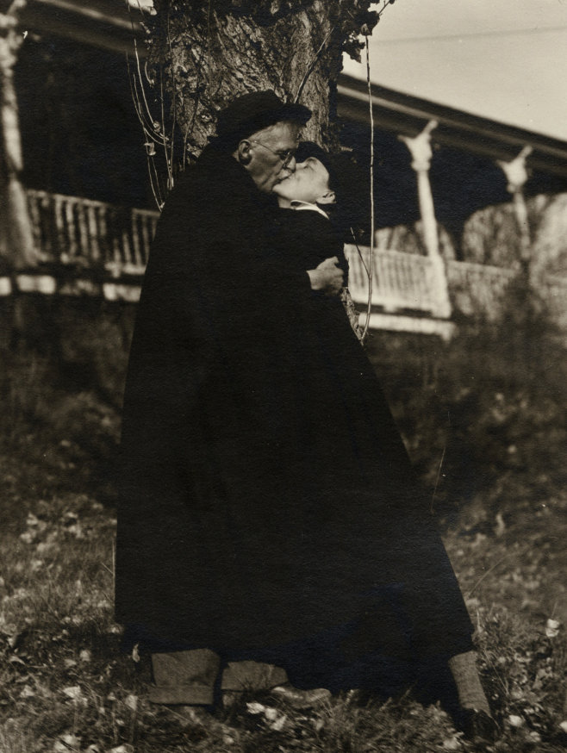
Georgia O´Keefe 1887-1986
Alfred Stieglitz

Slide 43
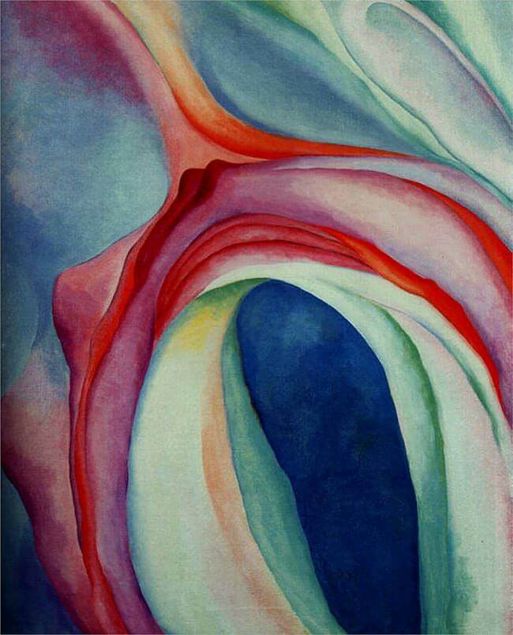
Music Pink and Blue II, 1918
Black spot no. 2, 1919

Slide 44
Untitled (Abstraction/Portrait of Paul Strand), 1917.
https://whitney.org/Exhibitions/GeorgiaOKeeffe

Slide 45
Lyonel Feininger 1871-1956
Mellingen 1919

Slide 46
Charles Demuth, My Egypt 1929 Charles Scheeler, Classic Landscape 1931

Slide 47
Sheeler, Golden gate 1955

Slide 48
Výstava MoMA 1936

Slide 49
American abstract artists
John Ferren, Lutte as Ciel, 1937

Slide 50
Emigranti z Evropy
Jean Helion 1904-87

Slide 51
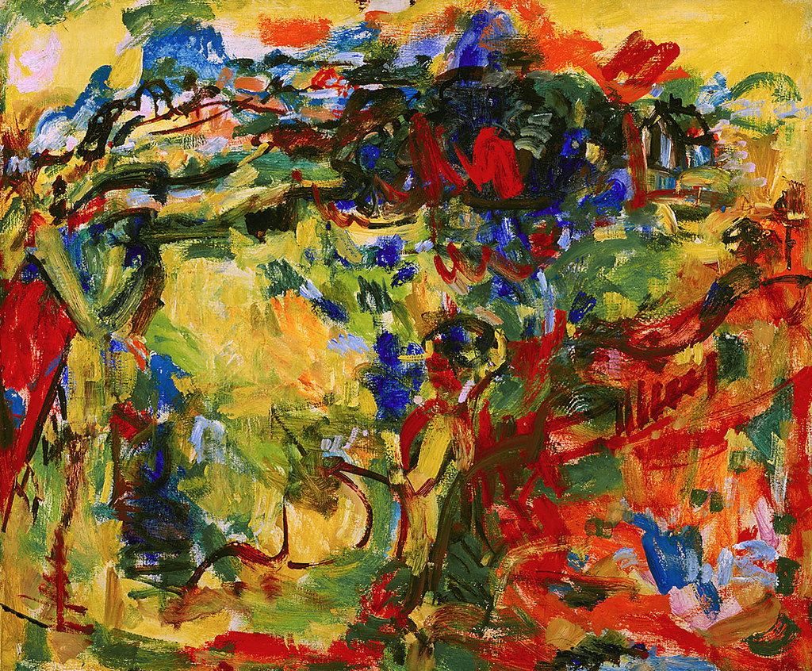
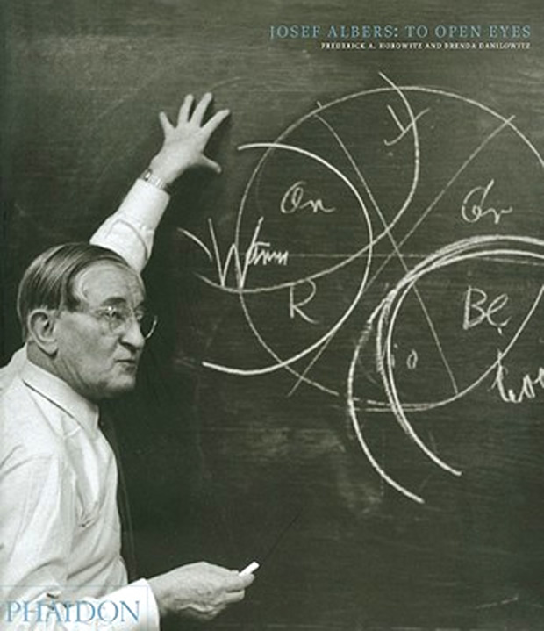
Josef Albers
Hans Hofmann
Afterglow 1938

Slide 52
Umělci spojení s Bauhausem
Josef Albers
Lyonel Feininger
Laszlo Moholy-Nagy
Naum Gabo
Walter Gropius
Mies van der Rohe
-----------------------------
Piet Mondrian
Surrealisté
Roberto Matta
Salvador Dalí
Max Ernst
André Mason
André Breton

